Slide 1
ОКРУЖНОЙ ЦЕНТР НАРОДНОГО ТВОРЧЕСТВА
ГОРОДА ЯКУТСКА

Slide 2
Встреча специалистов культурно-досуговых учреждений
г. Якутска и Намского улуса
«КУЛЬТУРНЫЙ ДЕСАНТ»

Slide 3
Практикум:
«Креативные индустрии
в культурно-досуговой сфере г. Якутска»

Slide 4
Создание креативных пространств досуга
УШНИЦКАЯ НЬУРГУЙААНА ЕГОРОВНА
заместитель директора Окружного центра народного творчества города Якутска

Slide 5
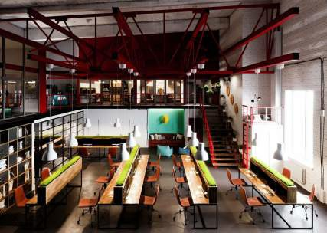
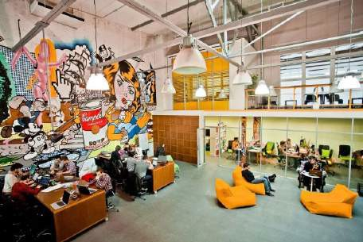
Примеры креативных пространств в России
Коллектив МБУ ОЦНТ
АРТ-ПРОСТРАНСТВО «ФЛАКОН»

